Slide 1

DOKUMENTASI SISTEM INFORMASI BERBASIS WEB
APLIKASI PENJUALAN BARANG
SMKS INFORMATIKA UTAMA
KELAS XII | REKAYASA PERANGKAT LUNAK
DISUSUN OLEH :
Kaysan Nawfal Salif Athaullah
DEPOK-JAWA BARAT-INDONESIA

Slide 2
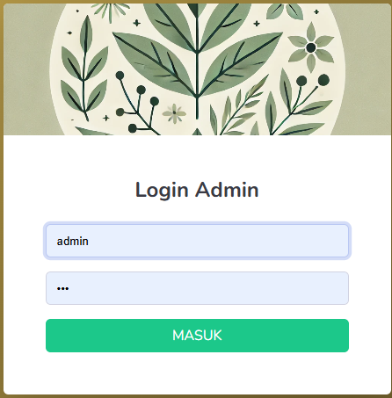
HALAMAN LOGIN
Halaman login adalah titik awal akses aplikasi Toko Thursina Store. Pengguna perlu memasukkan kredensial yang valid.
Elemen Halaman :
  User ID: Input untuk memasukkan ID unik pengguna.
  Password: Input untuk memasukkan kata sandi.
  Tombol Sign In: Menyediakan akses ke dashboard setelah validasi.
Proses Login :
  Validasi: Setelah klik “Masuk", sistem memeriksa kredensial.
  Valid: Pengguna diarahkan ke dashboard.
  Tidak valid: Pesan kesalahan muncul.
Keamanan :
  Jaga kerahasiaan User ID dan Password.
  Gunakan kata sandi yang kuat.

Slide 3
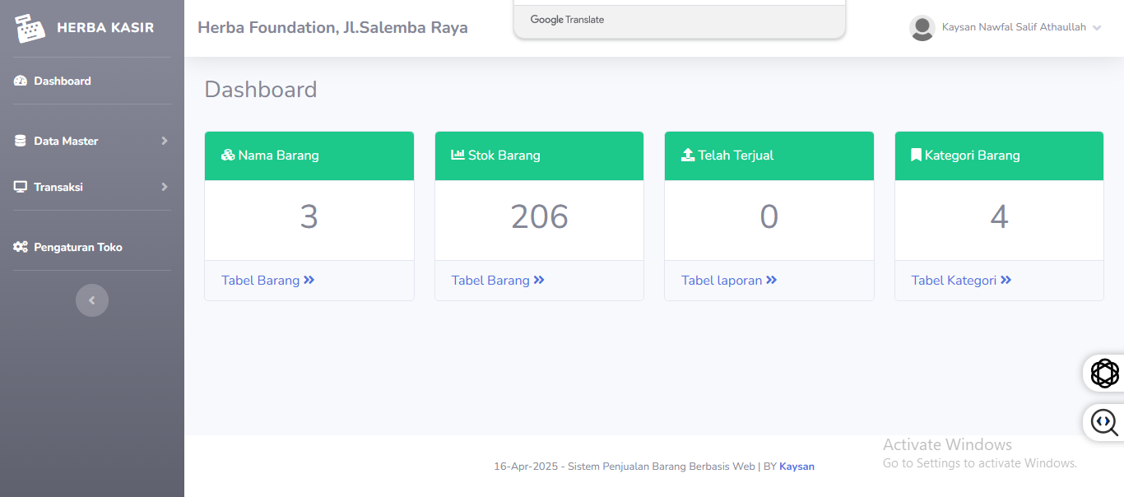
HALAMAN DASHBOARD
Halaman dashboard memberikan gambaran umum mengenai status toko, menampilkan statistik utama dan akses cepat ke data barang.
Elemen Utama
  Nama Barang
  Menampilkan jumlah total barang yang terdaftar (3).
Stok Barang
  Menunjukkan total stok barang yang tersedia (206).
Telah Terjual
  Menampilkan jumlah barang yang telah terjual (0).
Kategori Barang
  Menunjukkan jumlah kategori barang yang ada (4).
Fitur
  Tautan Tabel Barang dan Kategori: Pengguna dapat mengklik tautan untuk melihat lebih detail mengenai barang dan kategori yang ada.

Slide 4
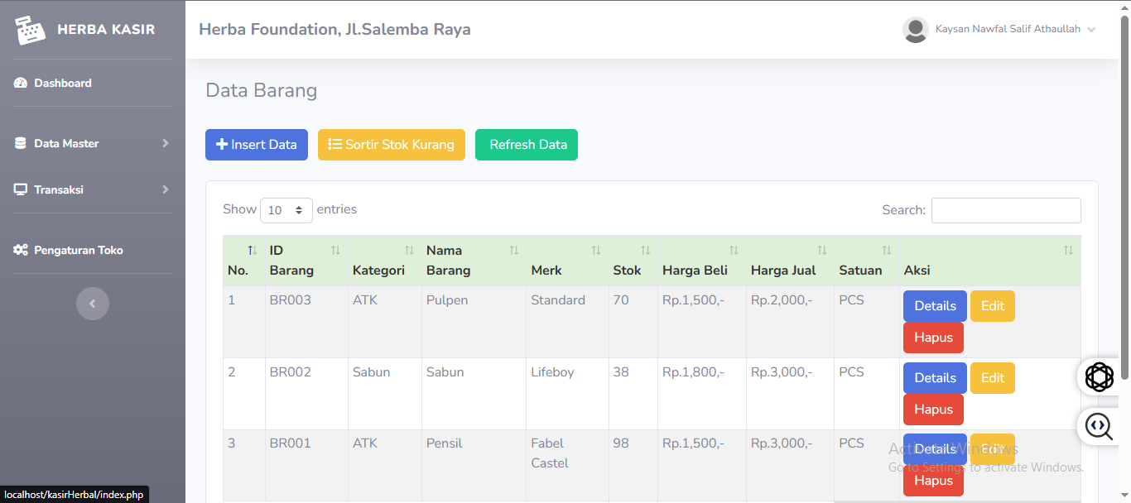
HALAMAN DATA BARANG
Halaman ini menampilkan daftar barang yang terdaftar di toko, lengkap dengan informasi penting untuk setiap produk.
  Elemen Utama
  Tabel Data Barang:
  No.: Nomor urut.
  ID Barang: Kode unik untuk setiap produk (misalnya, BR008).
  Kategori: Jenis barang (misalnya, Minuman, Snack, ATK).
  Nama Barang: Nama produk (misalnya, Kopi, Wafer).
  Merk: Merek dari produk.
  Stok: Jumlah barang yang tersedia.
  Harga Beli: Harga per unit saat pembelian.
  Harga Jual: Harga yang ditawarkan kepada konsumen.
  Satuan: Satuan untuk barang (PCS).
  Aksi: Opsi yang tersedia (Detail, Edit, Hapus).
2. Fungsi Tindakan:
  Insert Data: Menambahkan barang baru.
  Sortir Stok Kurang: Mengurutkan barang berdasarkan stok yang rendah.
  Refresh Data: Memperbarui tampilan data barang.
3. Pencarian:
  Fitur untuk mencari barang berdasarkan kata kunci.

Slide 5
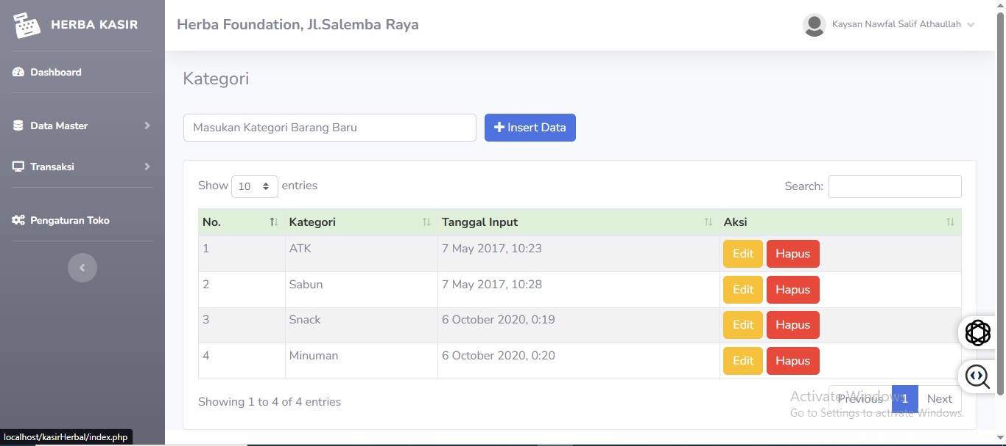
Halaman Kategori
Halaman ini menampilkan daftar kategori barang yang tersedia di toko, memudahkan pengelolaan dan pengorganisasian produk.
Elemen Utama
Tabel Kategori:
  No.: Nomor urut entri kategori.
  Kategori: Nama kategori (misalnya, ATK, Sabun, Snack, Minuman).
  Tanggal Input: Waktu ketika kategori tersebut ditambahkan ke dalam sistem.
  Aksi: Tindakan yang dapat dilakukan pada kategori (Edit, Hapus).
Fungsi Tindakan:
  Insert Data: Menambahkan kategori baru.
  Pencarian: Fitur untuk mencari kategori berdasarkan nama.
Total
  Menampilkan jumlah total kategori yang ada, membantu pengguna dalam mengawasi kategori produk.

Slide 6
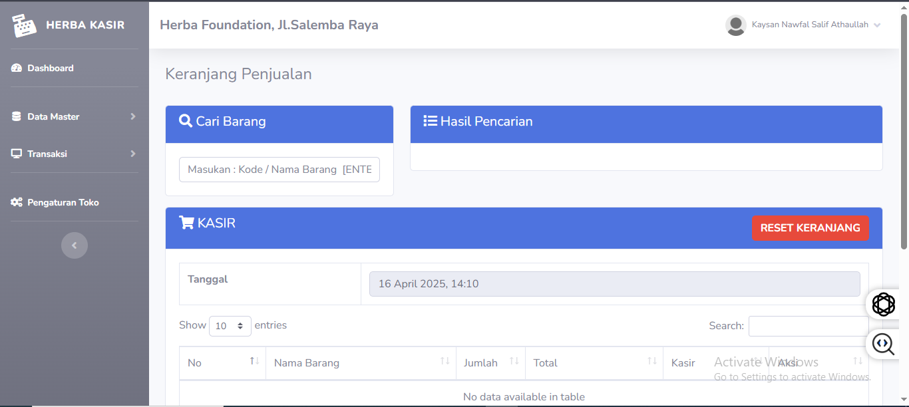
Halaman Keranjang Penjualan
Halaman ini digunakan untuk mengelola dan meninjau barang-barang yang akan dibeli sebelum menyelesaikan transaksi.
Elemen Utama
Cari Barang:
Input pencarian untuk menemukan barang dengan memasukkan kode atau nama barang.
Tampilkan Hasil Pencarian:
Menampilkan produk yang cocok dengan kriteria pencarian.
Datum Kasir:
Tanggal: Tanggal dan waktu transaksi (misalnya, 16 April 2025, 11:39).
Tabel Keranjang:
No.: Nomor urut item.
Nama Barang: Nama produk yang dijual.
Jumlah: Kuantitas barang yang akan dibeli.
Kasir: Nama kasir yang melakukan transaksi.
Aksi: Opsi untuk memperbarui jumlah (Update).
Total:
Total Semua: Jumlah total harga barang dalam keranjang.
Bayar: Tombol untuk menyelesaikan transaksi.
Kembali: Opsi untuk kembali ke halaman sebelumnya.
Reset Keranjang:
Tombol untuk menghapus semua item dalam keranjang.
Catatan
Pastikan jumlah dan barang yang ditambahkan sudah benar sebelum menyelesaikan pembayaran.

Slide 7
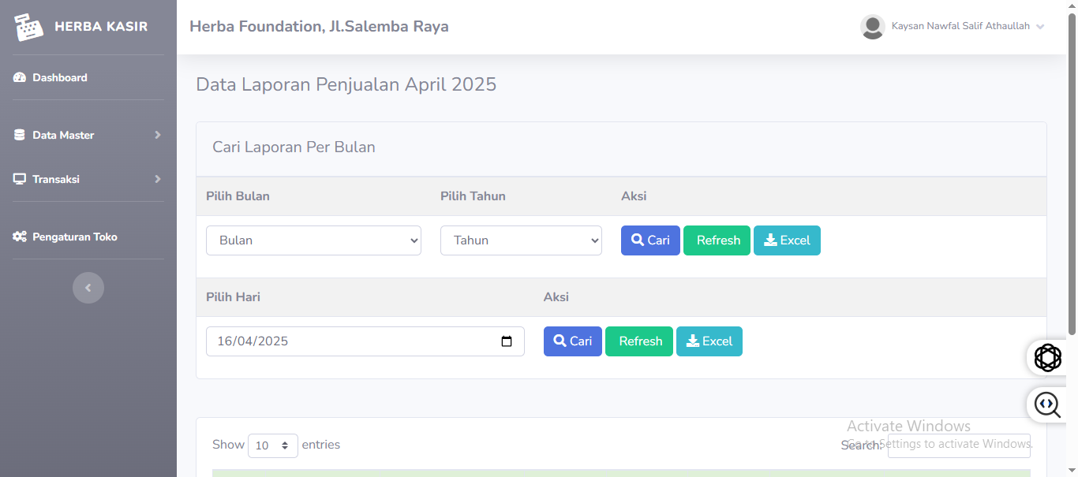
Halaman Data Laporan Penjualan
Halaman ini digunakan untuk melihat laporan penjualan berdasarkan bulan tertentu, memberikan gambaran mengenai performa penjualan.
Pencarian Laporan:
  Pilih Bulan: Dropdown untuk memilih bulan laporan.
  Pilih Tahun: Dropdown untuk memilih tahun laporan.
  Pilih Hari: Input untuk memilih tanggal spesifik (misalnya, 15 April 2025).
  Tombol Cari: Untuk menampilkan laporan berdasarkan kriteria yang dipilih.
  Tombol Refresh: Untuk memperbarui data yang ditampilkan.
Tabel Laporan Penjualan:
  No.: Nomor urut entri.
  ID Barang: Kode unik produk yang terjual.
  Nama Barang: Nama produk yang terjual.
  Jumlah: Kuantitas barang yang terjual.
  Modal: Biaya yang dikeluarkan untuk barang.
  Total: Total pendapatan dari penjualan barang.
  Kasir: Nama kasir yang melakukan transaksi.
  Tanggal Input: Waktu laporan dicatat.
Total Terjual:
  Menampilkan total jumlah barang yang terjual dan total pendapatan.
  Keuntungan: Menghitung selisih antara total dan modal.
Catatan
Memastikan akurasi data pada laporan untuk evaluasi kinerja penjualan.

Slide 8
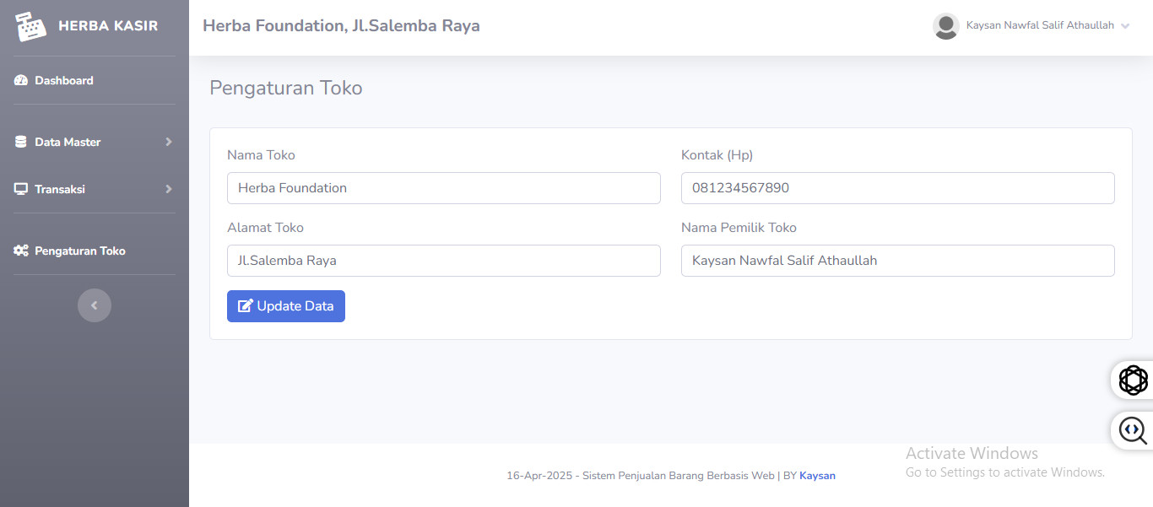
Halaman Pengaturan Toko
Halaman ini digunakan untuk mengelola informasi dasar toko, termasuk detail kontak dan pemilik.
Formulir Pengaturan:
  Nama Toko: Field untuk menampilkan atau mengubah nama toko (misalnya, Toko Thursina Store).
  Alamat Toko: Field untuk menampilkan atau mengubah alamat lokasi toko (misalnya, Thursina Bangkit).
  Kontak (HP): Field untuk menampilkan atau mengubah nomor telepon kontak toko (misalnya, 085020516792).
  Nama Pemilik Toko: Field untuk menampilkan atau mengubah nama pemilik toko (misalnya, Muhammad Ma'shum Yusuf).
Tombol Update Data:
  Tombol untuk menyimpan setiap perubahan yang dilakukan pada informasi toko.
Catatan
Pastikan informasi yang diisi akurat untuk memudahkan komunikasi dan pengelolaan toko.

Slide 9
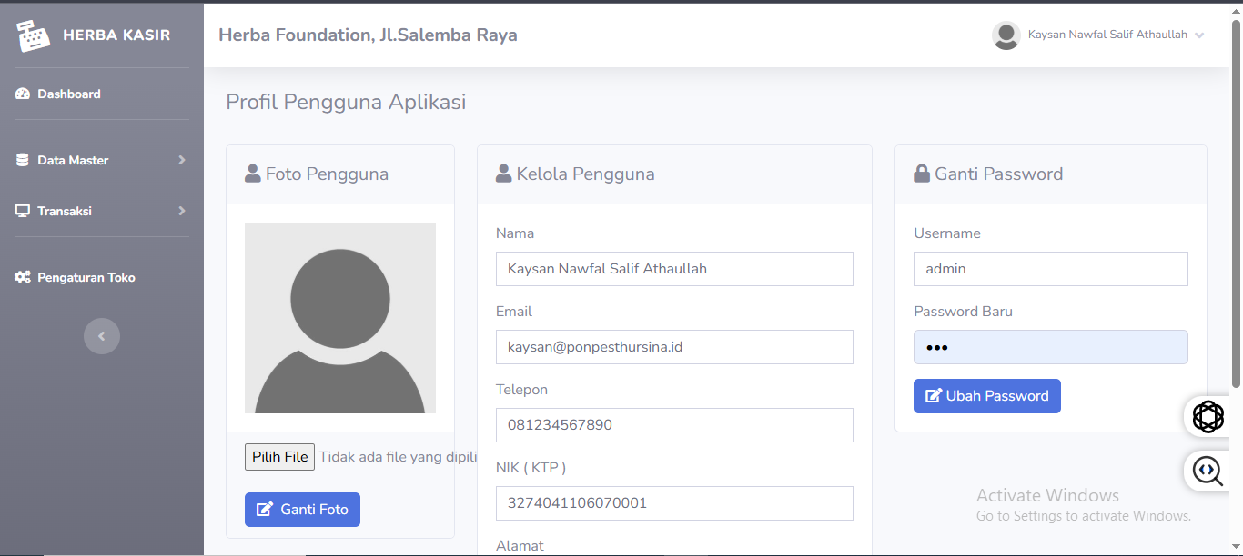
Halaman Profil Pengguna Aplikasi
Halaman ini memungkinkan pengguna untuk mengelola informasi profil pribadi dan mengganti password pada aplikasi.
Foto Pengguna:
Ganti Foto: Opsi untuk mengunggah foto profil. Tombol untuk memilih file dari perangkat.
Menampilkan gambar profil pengguna saat ini.
Kelola Pengguna:
Nama: Menampilkan atau mengubah nama lengkap pengguna (misalnya, Kaysan Nawfal Salif Athaullah).
Email: Menampilkan atau mengubah alamat email pengguna.
Telepon: Nomor telepon pengguna yang dapat dihubungi (misalnya, 085810713562).
No KTP: Menampilkan atau mengubah nomor KTP pengguna (misalnya, 12345678).
Alamat: Menampilkan atau mengubah alamat pengguna (misalnya Jl Salemba Raya).
Tombol Ubah Profil: Menyimpan perubahan yang dilakukan pada informasi profil.
Ganti Password:
Username: Menampilkan username pengguna (misalnya, admin).
Password Baru: Field untuk memasukkan password baru.
Tombol Ubah Password: Menyimpan perubahan password.
Catatan
Pastikan untuk memperbarui informasi secara berkala agar tetap akurat dan terkini.

Slide 10
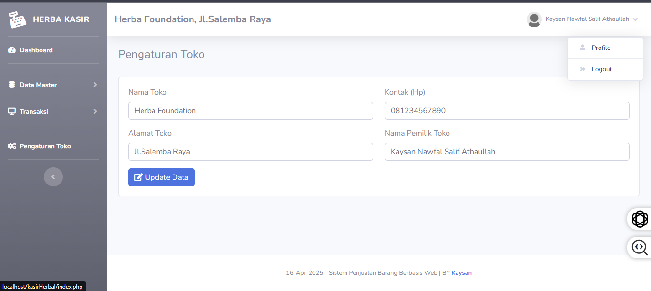
Log Out
Untuk melakukan Log Out dari aplikasi, biasanya akan menemukan opsi "Log Out" atau "Keluar" yang terletak di bagian atas atau bawah menu. Klik opsi tersebut, dan Anda akan keluar dari akun . Jika memerlukan panduan lebih lanjut atau mengalami masalah, silakan beri tahu!
SEKIAN YANG DAPAT SAYA SAMPAIKAN, MAAF KALAU ADA KESALAHAN SOALNYA MASIH PEMULA
WASSALAMMUALAIKUM, WR,WB

